Slide 1
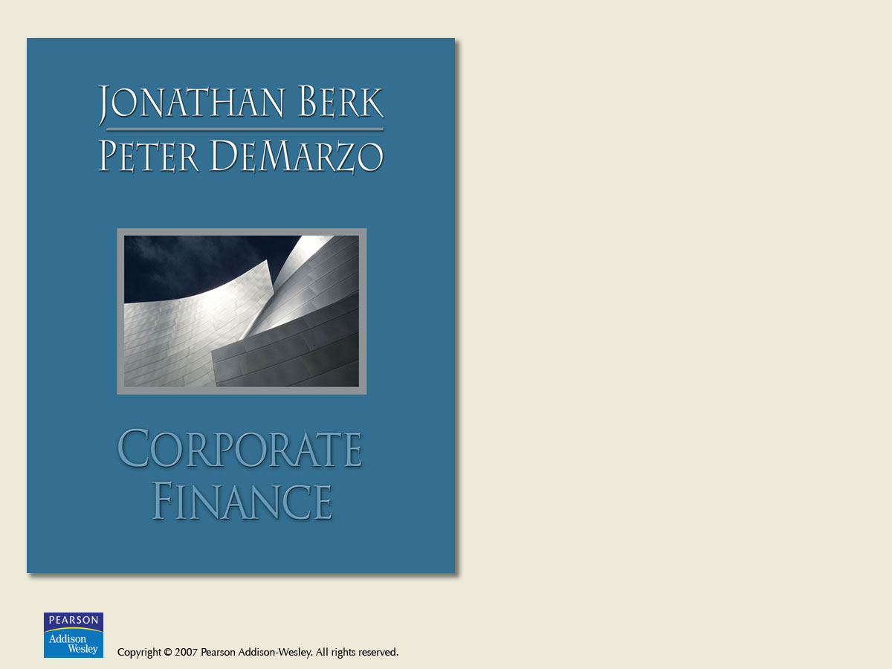
第 14 章
完美市场中的资本结构

Slide 2

本章结构
14.1 股权融资与债务融资
14.2 MM第一定理：财务杠杆、套利与公司价值
14.3 MM第二定理：财务杠杆、风险和资本成本
14.4 资本结构谬论
14.5 MM: 超越定理之外
Copyright © 2007 Pearson Addison-Wesley. All rights reserved.
14-<number>

Slide 3
14.1 股权融资与债务融资
资本结构（Capital Structure）
  公司发行在外的债务、股权和其他证券的相对比例
Copyright © 2007 Pearson Addison-Wesley. All rights reserved.
14-<number>

Slide 4
以股权为公司融资
考虑如下一个投资机会。
  今年项目初始投资800美元，预期明年产生的现金流为1400美元或900美元，分别取决于经济形势的强或弱。出现这两种情形的概率相等。
Copyright © 2007 Pearson Addison-Wesley. All rights reserved.
14-<number>

Slide 5
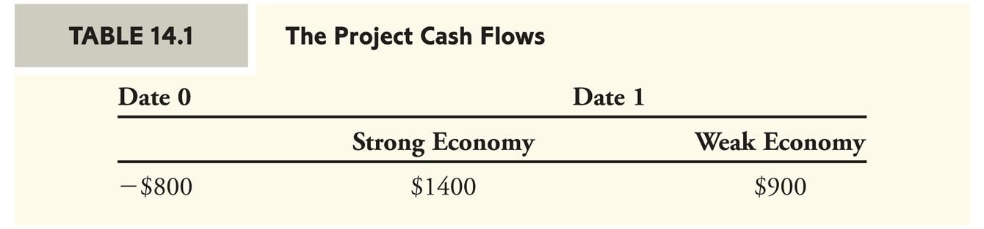
表14.1 项目的现金流
Copyright © 2007 Pearson Addison-Wesley. All rights reserved.
14-<number>

Slide 6
以股权为公司融资（续）
项目的现金流取决于总体的经济形势，因而含有市场风险。假定当前的无风险利率是5%，投资者要求的风险溢价为10%。
这一投资机会的净现值是多少？
Copyright © 2007 Pearson Addison-Wesley. All rights reserved.
14-<number>

Slide 7
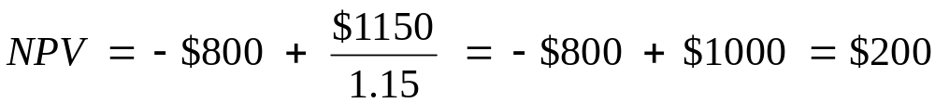
以股权为公司融资（续）
项目的资本成本为15%。一年后的期望现金流为：
  ½($1400) + ½($900) = $1150。
项目的NPV为：
Copyright © 2007 Pearson Addison-Wesley. All rights reserved.
14-<number>

Slide 8
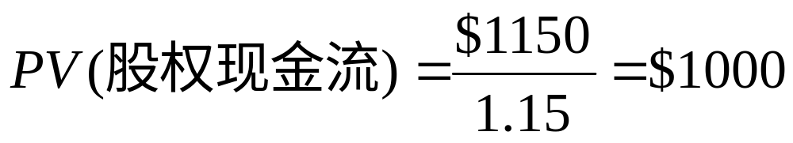
以股权为公司融资（续）
如果项目单纯以股权融资，投资者将愿意为项目支付多少？
    如果通过出售公司股权可以筹集1000美元，在支付800美元的投资成本后，可以保留剩余的200美元（项目的NPV）作为利润。
Copyright © 2007 Pearson Addison-Wesley. All rights reserved.
14-<number>

Slide 9
以股权为公司融资（续）
无杠杆股权（Unlevered Equity）
  无债务公司的股权
因为没有债务，无杠杆股权的现金流就等于项目的现金流。
Copyright © 2007 Pearson Addison-Wesley. All rights reserved.
14-<number>

Slide 10
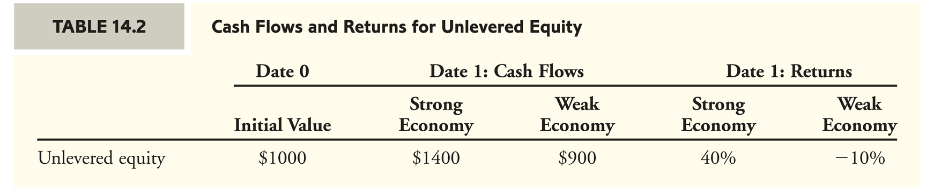
表14.2 无杠杆股权的现金流和回报率
Copyright © 2007 Pearson Addison-Wesley. All rights reserved.
14-<number>

Slide 11
以股权为公司融资（续）
股东的回报率为40% 或–10%。
  无杠杆股权的期望回报率为:
    ½ (40%) + ½(–10%) = 15%
    因为项目的资本成本为15%，股东对于他们所承担的风险而言获得了合理的回报。
Copyright © 2007 Pearson Addison-Wesley. All rights reserved.
14-<number>

Slide 12
以债务和股权为公司融资
假定除了出售股权以外，还决定在最初借入500美元的债务。
  因为项目产生的现金流总能满足债务的偿付，债务是无风险的，能以5%的无风险利率借入债务。一年后将偿还债权人：
    $500 × 1.05 = $525
有杠杆股权（Levered Equity）
  有未偿付债务的公司的股权
Copyright © 2007 Pearson Addison-Wesley. All rights reserved.
14-<number>

Slide 13
以债务和股权为公司融资（续）
给定公司525美元的债务支付义务，股东在经济强劲时将只能收到$875($1400–$525=$875)，在经济衰弱时将只能收到$375($900–$525=$375)。
Copyright © 2007 Pearson Addison-Wesley. All rights reserved.
14-<number>

Slide 14
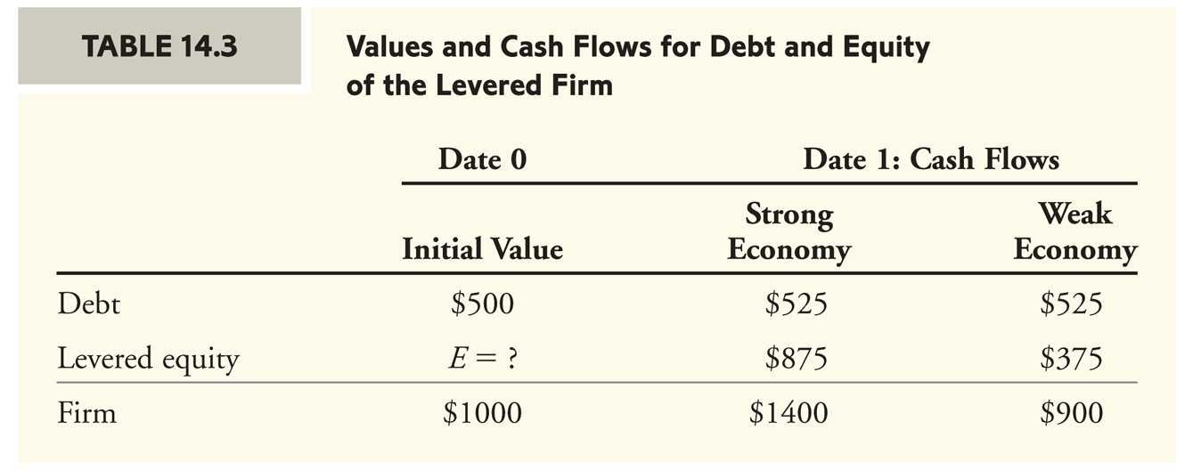
表14.3 有杠杆公司的债务和股权的价值和现金流
Copyright © 2007 Pearson Addison-Wesley. All rights reserved.
14-<number>

Slide 15
以债务和股权为公司融资（续）
有杠杆股权的出售价格E应该为多少?
对企业家（entrepreneur）而言哪种是最优的资本结构选择?
Copyright © 2007 Pearson Addison-Wesley. All rights reserved.
14-<number>

Slide 16
以债务和股权为公司融资（续）
莫迪格利安尼（Modigliani）和米勒（Miller）认为，在完美的资本市场中，公司的总价值不应该依赖于公司的资本结构。
  他们推论公司的总现金流仍然等于项目的现金流，因此两者具有相同的现值。
Copyright © 2007 Pearson Addison-Wesley. All rights reserved.
14-<number>

Slide 17
以债务和股权为公司融资（续）
因为债务和股权的现金流之和等于项目的现金流，根据一价定律，债务和股权的价值之和必定等于1000美元。
  因此，如果债务的价值为$500，有杠杆股权的价值必定为$500。
    E = $1000 – $500 = $500。
Copyright © 2007 Pearson Addison-Wesley. All rights reserved.
14-<number>

Slide 18
以债务和股权为公司融资（续）
因为有杠杆股权的现金流比无杠杆股权的现金流少，有杠杆股权将以较低的价格出售（$500与$1000）。
  然而，你的状况并不变差。通过发行债务和有杠杆股权你将仍然筹集1000美元。因而，你将不在乎在这两种公司资本结构之间的选择。
Copyright © 2007 Pearson Addison-Wesley. All rights reserved.
14-<number>

Slide 19
财务杠杆对风险和回报的影响
财务杠杆增加公司股权的风险。
  因此，以适用于无杠杆股权的折现率15%折现有杠杆股权的现金流是不恰当的。有杠杆股权的投资者将要求一个更高的期望回报率以补偿增加的风险。
Copyright © 2007 Pearson Addison-Wesley. All rights reserved.
14-<number>

Slide 20
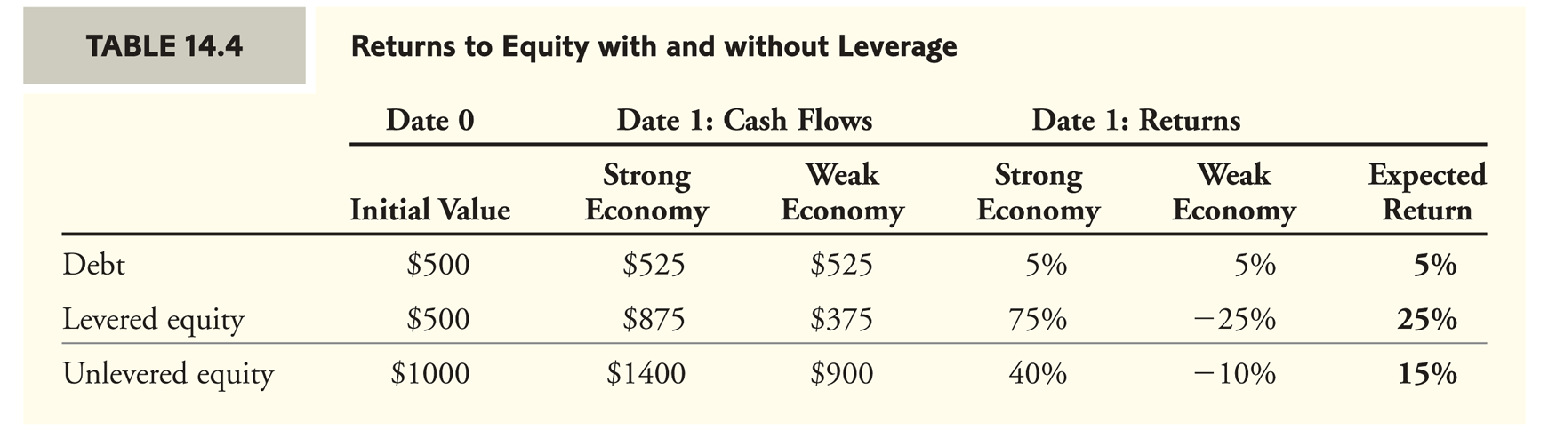
表14.4 有杠杆和无杠杆时股权的回报率
Copyright © 2007 Pearson Addison-Wesley. All rights reserved.
14-<number>

Slide 21
财务杠杆对风险和回报的影响（续）
有杠杆时和无杠杆时股权持有者的回报率非常不同。
  无杠杆股权的回报率为40%或–10%，期望回报率为15%。
  有杠杆股权具有较高的风险，其回报率为75%或–25%。
    为了补偿这个风险，有杠杆股权的持有者获得较高的期望回报率25%。
Copyright © 2007 Pearson Addison-Wesley. All rights reserved.
14-<number>

Slide 22
财务杠杆对风险和回报的影响（续）
通过计算每种证券的回报率对经济中的系统性风险（systematic risk）的敏感度，可以更正式地评估风险和回报之间的关系。
Copyright © 2007 Pearson Addison-Wesley. All rights reserved.
14-<number>

Slide 23
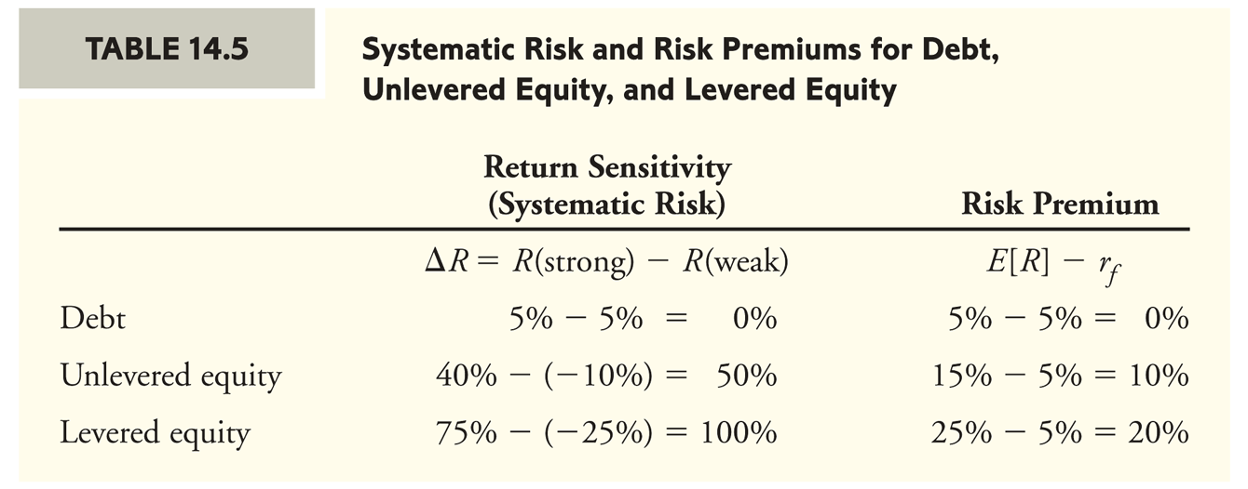
表14.5 债务、无杠杆股权、有杠杆股权的系统性风险和风险溢价
Copyright © 2007 Pearson Addison-Wesley. All rights reserved.
14-<number>

Slide 24
财务杠杆对风险和回报的影响（续）
因为债务的回报率不具有系统性风险，其风险溢价为0。
在这个特殊的例子中，有杠杆股权的系统性风险是无杠杆股权的两倍，因而，有杠杆股权的风险溢价是无杠杆股权的两倍。
Copyright © 2007 Pearson Addison-Wesley. All rights reserved.
14-<number>

Slide 25
财务杠杆对风险和回报的影响（续）
总之：
  在完美的资本市场的情况下，如果公司是100%股权融资，股权持有者将要求15%的期望回报率。
  如果公司融资是50%债务，50%股权，债权人将收到5%的回报率，而有杠杆股权的持有者将要求25%的期望回报率（因为他们的风险增加了）。
Copyright © 2007 Pearson Addison-Wesley. All rights reserved.
14-<number>

Slide 26
财务杠杆对风险和回报的影响（续）
总之：
  财务杠杆增加了股权的风险，即使公司没有违约风险。
    因而，虽然债务可能较便宜，但它的使用提高了股权的资本成本。同时考虑这两种资本的来源，有杠杆时公司的加权平均资本成本与无杠杆公司的资本成本是相同的。
Copyright © 2007 Pearson Addison-Wesley. All rights reserved.
14-<number>

Slide 27
例14.1 财务杠杆和股权资本成本
问题：
假设企业家为项目融资时只借入200美元债务。根据莫迪格利安尼和米勒的研究，股权的价值应该是多少？股权的期望回报率为多少？
Copyright © 2007 Pearson Addison-Wesley. All rights reserved.
14-<number>

Slide 28
例14.1 财务杠杆和股权资本成本（续）
解答:
因为公司全部现金流的价值仍为1000美元，如果公司借入200美元，其股权的价值将为800美元。
公司一年后将需要偿还债权人200×1.05=210美元。因而，如果经济强劲，股权持有者将得到1400-210=1190美元，相应的回报率为1190/800-1=48.75%。如果经济衰弱，股权持有者将得到900-210=690美元，相应的回报率为690/800=-13.75%。股权的期望回报率为1/2×48.75%+1/2×(-13.75%)=17.5%。
注意，有杠杆股权的回报率的敏感度为48.75%-（-13.75%）=62.5%，是无杠杆股权回报率敏感度的62.5%/50%=125%。有杠杆股权的风险溢价为17.5%-5%=12.5%，也是无杠杆股权风险溢价的125%，所以它是对于风险的恰当补偿。
Copyright © 2007 Pearson Addison-Wesley. All rights reserved.
14-<number>

Slide 29
14.2 MM第一定理：财务杠杆、套利与公司价值
一价定律表明财务杠杆不影响公司的总价值。
  它仅仅改变了现金流在债务和股权之间的分配，而没有改变公司的总现金流。
Copyright © 2007 Pearson Addison-Wesley. All rights reserved.
14-<number>

Slide 30
14.2 MM第一定理：财务杠杆、套利与公司价值(续)
莫迪格利安尼和米勒（MM）证明，在完美资本市场（perfect capital markets）的一系列假设下，上述结论成立具有一般性。
  投资者和公司能够以竞争性的市场价格买卖相同一组证券，竞争性的市场价格等于证券产生的未来现金流的现值。
  没有与证券交易相关的税负、交易成本或发行成本。
  公司的融资决策不改变其投资所产生的现金流，也不揭示有关它们的新信息。
Copyright © 2007 Pearson Addison-Wesley. All rights reserved.
14-<number>

Slide 31
14.2 MM第一定理：财务杠杆、套利与公司价值(续)
MM第一定理（MM Proposition I）：
  在完美资本市场中，公司的总价值等于公司资产产生的全部现金流的市场价值，它不受公司资本结构选择的影响。
Copyright © 2007 Pearson Addison-Wesley. All rights reserved.
14-<number>

Slide 32
MM定理和一价定律
MM通过下面的论证确立了他们的结论：
  在没有税收和其他交易成本时，支付给所有的公司证券持有者的总现金流等于公司资产产生的总现金流。
  因此，根据一价定律，公司的证券和公司资产一定具有相同的总的市场价值。
Copyright © 2007 Pearson Addison-Wesley. All rights reserved.
14-<number>

Slide 33
自制杠杆
自制杠杆（Homemade Leverage）
  投资者在他们自己的投资组合中使用杠杆以调整公司作出的杠杆选择。
MM表明，如果相对公司选择的资本结构，投资者更偏好另一种资本结构，投资者可以自行借入或贷出资金并达到相同的结果。
Copyright © 2007 Pearson Addison-Wesley. All rights reserved.
14-<number>

Slide 34
自制杠杆（续）
假设你不使用财务杠杆，创立了一家完全权益公司。
  偏好持有有杠杆股权的投资者可以通过在他自己的投资组合中使用财务杠杆这样做。
Copyright © 2007 Pearson Addison-Wesley. All rights reserved.
14-<number>

Slide 35
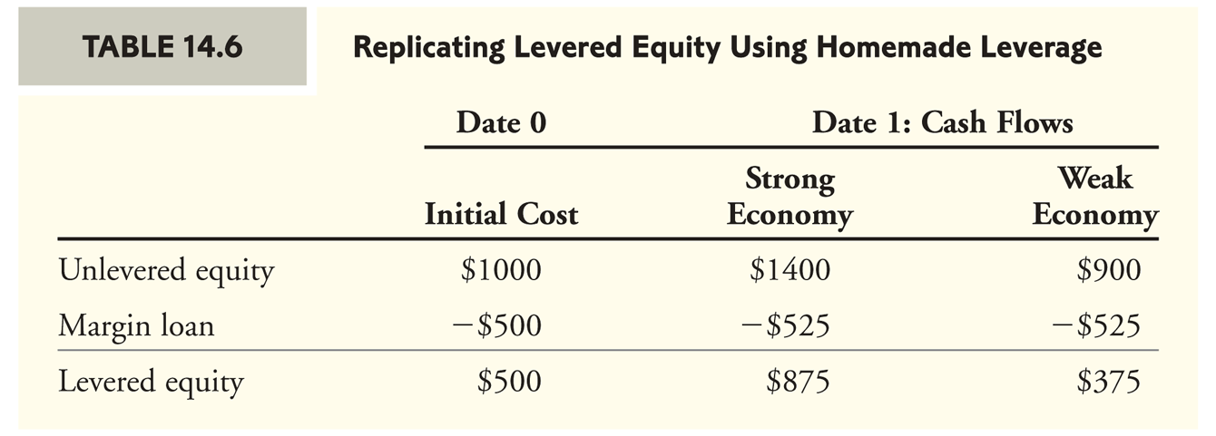
表14.6 利用自制杠杆复制有杠杆股权
Copyright © 2007 Pearson Addison-Wesley. All rights reserved.
14-<number>

Slide 36
自制杠杆（续）
如果无杠杆股权的现金流作为保证金借款（margin loan）的抵押品（以5%的无风险利率）。那么通过利用自制杠杆，如在前一张ppt中所说的那样，投资者以500美元的成本，可以复制出对有杠杆股权的报偿。
  根据一价定律，有杠杆股权的价值必定也是500美元。
Copyright © 2007 Pearson Addison-Wesley. All rights reserved.
14-<number>

Slide 37
自制杠杆（续）
现在假设你使用债务，但投资者却偏好持有无杠杆股权。投资者可以通过买入公司的债务和股权，重新创造无杠杆股权的报偿。合并这两种证券的现金流，产生出与无杠杆股权相同的现金流，总成本为1000美元。
Copyright © 2007 Pearson Addison-Wesley. All rights reserved.
14-<number>

Slide 38
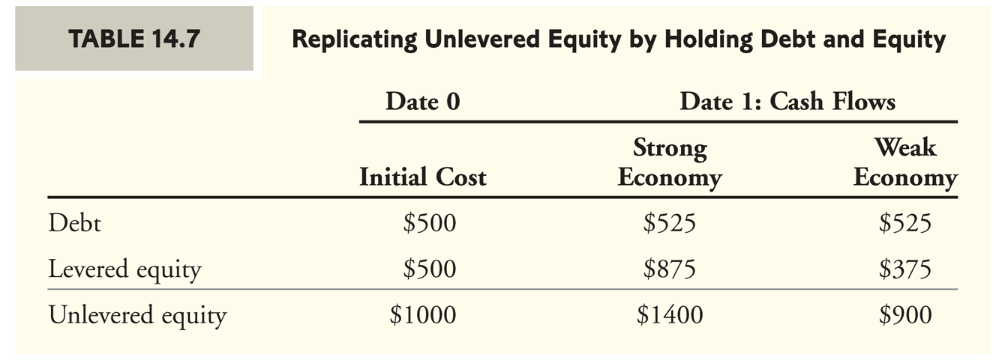
表14.7 通过持有债务和股权复制无杠杆股权
Copyright © 2007 Pearson Addison-Wesley. All rights reserved.
14-<number>

Slide 39
自制杠杆（续）
在每一种情况下，你对资本结构的选择都不会影响投资者的机会。
  投资者可以通过增加杠杆或者通过减少杠杆，改变公司的杠杆选择，以适合他们的个人偏好。
  在完美资本市场中，不同的资本结构选择没有给投资者带来好处，不会影响公司的价值。
Copyright © 2007 Pearson Addison-Wesley. All rights reserved.
14-<number>

Slide 40
例14.2 自制杠杆和套利
问题：
假设有两家公司，每个具有1期的现金流1400美元或900美元（如表14.1所示）。除资本结构外，两家公司完全相同。一家公司是无杠杆的，其股权的市场价值为990美元。另一家公司借债500美元，其股权的市场价值为510美元。MM第一定理成立吗？利用自制杠杆有套利机会吗？
Copyright © 2007 Pearson Addison-Wesley. All rights reserved.
14-<number>

Slide 41
例14.2 自制杠杆和套利（续）
解答：
MM第一定理表明，每家公司的总价值应等于其资产的价值。因为这两家公司拥有相同的资产，它们的总价值应该相等。
然而题中假定无杠杆公司的总市值为990美元，而有杠杆公司的总市值为510美元（股权）+500美元（债务）=1010美元。因而，这些价格违背了MM第一定理。
Copyright © 2007 Pearson Addison-Wesley. All rights reserved.
14-<number>

Slide 42
例14.2 自制杠杆和套利（续）
因为这两家资产相同的公司却以不同的总价格进行交易，违背了一价定律，从而存在套利机会。为利用这个套利机会，我们可借入500美元，以990美元买入无杠杆公司的股权，通过利用自制杠杆，以只有990-500=490美元的成本，再造有杠杆公司的股权。然后我们可以510美元的价格出售有杠杆的股权，从而获得套利利润20美元。
时期0 时期1：现金流
现金流 经济强劲 经济衰弱
借款 $500 -$525 -$525
买入无杠杆股权 -$990 $1400 $900
卖出有杠杆股权 $510 -$875 -$375
总现金流 $20 0 0

Slide 43
例14.2 自制杠杆和套利（续）
注意：套利者买入无杠杆公司，同时卖出有杠杆公司的行动将导致无杠杆公司的股价上升和有杠杆公司的股价下降，直到两家公司的价值相等，MM第一定理成立。
Copyright © 2007 Pearson Addison-Wesley. All rights reserved.
14-<number>

Slide 44
市值资产负债表
市值资产负债表（Market Value Balance Sheet）
  资产负债表，其中：
    包括公司所有的资产和负债（甚至标准的会计资产负债表缺失的诸如声誉、品牌以及人力资本等无形资产）。
    所有价值都是当前市场价值，而不是历史成本。
  公司发行的所有证券的总价值必定等于公司资产的总价值。
Copyright © 2007 Pearson Addison-Wesley. All rights reserved.
14-<number>

Slide 45
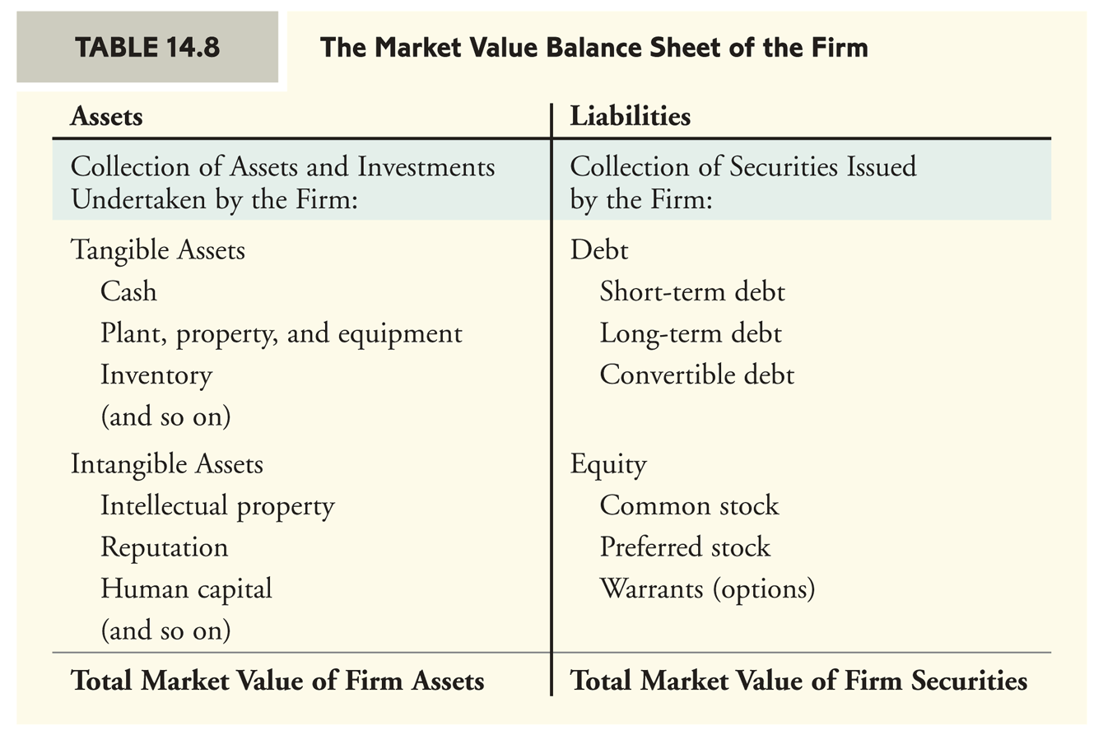
表14.8 公司的市值资产负债表
Copyright © 2007 Pearson Addison-Wesley. All rights reserved.
14-<number>

Slide 46
市值资产负债表（续）
使用市值资产负债表，股权的价值可以计算如下：
Copyright © 2007 Pearson Addison-Wesley. All rights reserved.
14-<number>

Slide 47
例14.3 当具有多种证券时的股权估值
问题：
假设企业家决定将公司分割成三种证券出售：股权、500美元的债务以及被称为认股权证的第三种证券。该认股权证当公司的现金流充裕时支付210美元，而当公司的现金流不足时没有支付。假设这第三种证券的公允价格为60美元。在完美资本市场中，股权的价值将是多少？
Copyright © 2007 Pearson Addison-Wesley. All rights reserved.
14-<number>

Slide 48
例14.3 当具有多种证券时的股权估值（续）
解答：
根据MM第一定理，公司发行的所有证券的总价值应该等于公司资产的价值1000美元。因为债务的价值为500美元，新证券的价值为60美元，股权的价值必定为440美元。
（你可以通过证明在这一价格上，与表14.5中的证券相比较，股权的风险溢价与其风险相称，从而检验这个结果。）
Copyright © 2007 Pearson Addison-Wesley. All rights reserved.
14-<number>

Slide 49
应用：杠杆资本重整
杠杆资本重整（Leveraged Recapitalization）
  公司用借入的资金来支付大量的特殊股利或者回购大量的发行在外的股份
Copyright © 2007 Pearson Addison-Wesley. All rights reserved.
14-<number>

Slide 50
应用：杠杆资本重整（续）
例：
  哈里森公司当前为在完美资本市场中经营的一家全权益公司，拥有发行在外的股份5000万股，每股交易价格为4美元。
  哈里森公司计划借入8000万美元债务，并用所得资金回购其发行在外的股份2000万股。
Copyright © 2007 Pearson Addison-Wesley. All rights reserved.
14-<number>

Slide 51
应用：杠杆资本重整（续）
例：
  这笔交易可以分两步来看。
    首先，哈里森出售债务筹集8000万美元现金。
    其次，哈里森用这些现金回购股票。
Copyright © 2007 Pearson Addison-Wesley. All rights reserved.
14-<number>

Slide 52
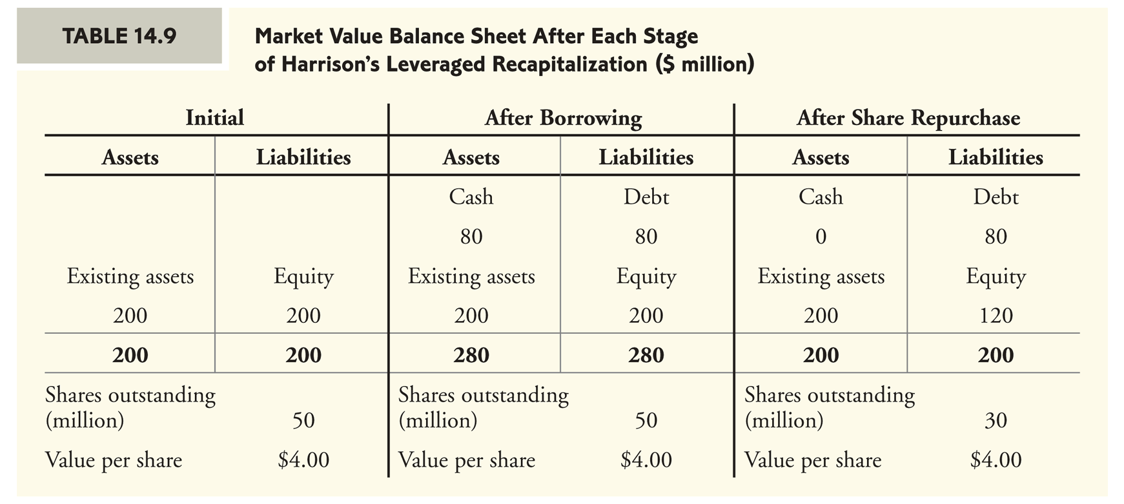
表14.9 在哈里森杠杆资本重整的每个步骤后的市值资产负债表
Copyright © 2007 Pearson Addison-Wesley. All rights reserved.
14-<number>

Slide 53
应用：杠杆资本重整（续）
例：
  哈里森最初为全权益公司。公司股权的市值为20000万美元（5000万股×4美元/股=20000万美元），等于其现有资产的市值。
Copyright © 2007 Pearson Addison-Wesley. All rights reserved.
14-<number>

Slide 54
应用：杠杆资本重整（续）
例：
  借款后，公司的负债增加了8000万美元，它也等于公司已筹集的现金。因为公司的资产和负债增加相同的数额，股权的市值保持不变。
Copyright © 2007 Pearson Addison-Wesley. All rights reserved.
14-<number>

Slide 55
应用：杠杆资本重整（续）
例：
  为实施股票回购，公司用借入的8000万美元现金，回购了2000万股（8000万美元÷4美元/股=2000万股）。
  因为公司的资产减少了8000万美元，而其债务保持不变，为了资产和负债保持平衡，股权的市值必定也下降8000万美元，从20000万美元到12000万美元。
Copyright © 2007 Pearson Addison-Wesley. All rights reserved.
14-<number>

Slide 56
应用：杠杆资本重整（续）
例：
  股票价格保持不变。
    有3000万股发行在外的股份，每股价值为4美元（12000万美元÷3000万股=4美元/股），与回购前的股价相同。
Copyright © 2007 Pearson Addison-Wesley. All rights reserved.
14-<number>

Slide 57
14.3 MM第二定理：财务杠杆、风险和资本成本
财务杠杆和股权资本成本
  MM第一定理可以被用于推导出财务杠杆和股权资本成本之间的明确关系。
Copyright © 2007 Pearson Addison-Wesley. All rights reserved.
14-<number>

Slide 58
14.3 MM第二定理：财务杠杆、风险和资本成本（续）
财务杠杆和股权资本成本
  E
    有杠杆公司股权的市值。
  D
    有杠杆公司债务的市值。
  U
    无杠杆公司股权的市值。
  A
    公司资产的市值。
Copyright © 2007 Pearson Addison-Wesley. All rights reserved.
14-<number>

Slide 59

14.3 MM第二定理：财务杠杆、风险和资本成本（续）
财务杠杆和股权资本成本
  MM第一定理表明：
    不论公司是无杠杆或有杠杆，公司证券的总市值等于公司资产的市值。
Copyright © 2007 Pearson Addison-Wesley. All rights reserved.
14-<number>

Slide 60
14.3 MM第二定理：财务杠杆、风险和资本成本（续）
财务杠杆和股权资本成本
  利用自制杠杆，通过持有公司股权和债务的组合，可以复制持有无杠杆股权的现金流。
Copyright © 2007 Pearson Addison-Wesley. All rights reserved.
14-<number>

Slide 61
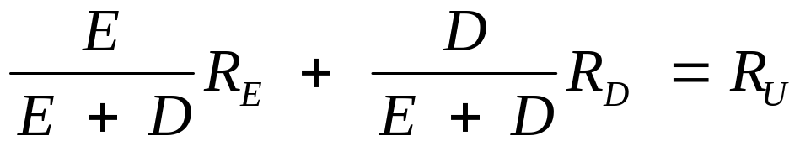
14.3 MM第二定理：财务杠杆、风险和资本成本（续）
财务杠杆和股权资本成本
  无杠杆股权的回报率（R_{U}）与有杠杆股权的回报率（R_{E}）和债务的回报率（R_{D}）有关:
Copyright © 2007 Pearson Addison-Wesley. All rights reserved.
14-<number>

Slide 62
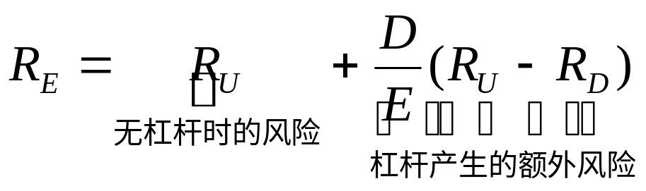
14.3 MM第二定理：财务杠杆、风险和资本成本（续）
财务杠杆和股权资本成本
  解R_{E}：
    有杠杆股权的回报率等于无杠杆股权的回报率加上由于杠杆产生的溢价。
      溢价的数额取决于杠杆水平，杠杆水平以公司的市场价值的债务股权比率（D/E）来衡量。
Copyright © 2007 Pearson Addison-Wesley. All rights reserved.
14-<number>

Slide 63
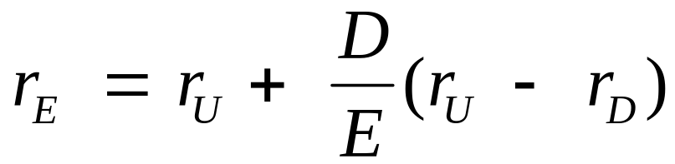
14.3 MM第二定理：财务杠杆、风险和资本成本（续）
财务杠杆和股权资本成本
  MM第二定理（MM Proposition II）：
    有杠杆股权的资本成本等于无杠杆股权的资本成本加上与以市值计算的债务股权比率成比例的风险溢价。
    有杠杆股权的资本成本
Copyright © 2007 Pearson Addison-Wesley. All rights reserved.
14-<number>

Slide 64
14.3 MM第二定理：财务杠杆、风险和资本成本（续）
财务杠杆和股权资本成本
  回想前面：
    如果公司以全权益融资，无杠杆股权的期望回报率为15%。
    如果公司借入500美元的债务，债务的期望回报率为5%。
Copyright © 2007 Pearson Addison-Wesley. All rights reserved.
14-<number>

Slide 65
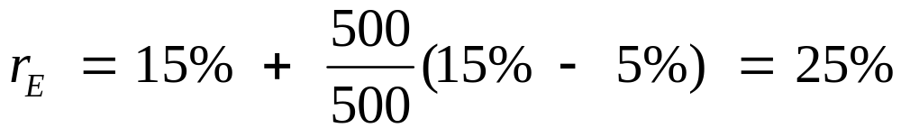
14.3 MM第二定理：财务杠杆、风险和资本成本（续）
财务杠杆和股权资本成本
  因此，根据MM第二定理，有杠杆公司股权的期望回报率为：
Copyright © 2007 Pearson Addison-Wesley. All rights reserved.
14-<number>

Slide 66
例14.4 计算股权资本成本
问题：
假设第14.1节中的企业家为项目融资时，只借入200美元。根据MM第二定理，公司的股权资本成本将是多少？
Copyright © 2007 Pearson Addison-Wesley. All rights reserved.
14-<number>

Slide 67

例14.4 计算股权资本成本（续）
解答：
因为公司资产的市值为1000美元，根据MM第一定理，股权的市值将为800美元。于是，利用等式（14.5）：
这个结果与例14.1中计算的期望回报率相一致。
Copyright © 2007 Pearson Addison-Wesley. All rights reserved.
14-<number>

Slide 68
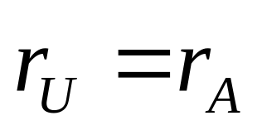
资本预算与加权平均资本成本
如果公司是无杠杆的，公司资产产生的全部自由现金流都支付给股权持有者。
  公司资产的市值、风险和资本成本与股权的市值、风险和资本成本完全一致，因此：
Copyright © 2007 Pearson Addison-Wesley. All rights reserved.
14-<number>

Slide 69
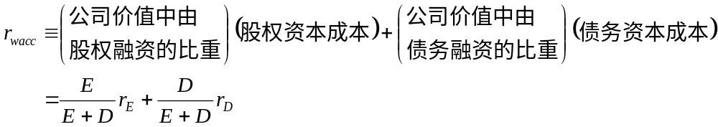
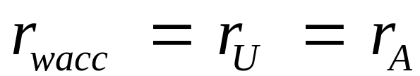
资本预算与加权平均资本成本（续）
如果公司是有杠杆的，项目r_{A}等于公司的加权平均资本成本。
  加权平均资本成本（Weighted Average Cost of Capital）（无税）
Copyright © 2007 Pearson Addison-Wesley. All rights reserved.
14-<number>

Slide 70
资本预算与加权平均资本成本（续）
在完美资本市场中，公司的WACC与其资本结构无关，如果公司是无杠杆的，它等于其股权资本成本，也等于公司资产的资本成本。
债务与公司价值比率（Debt-to-Value Ratio）
  债务在公司价值中的比重。
Copyright © 2007 Pearson Addison-Wesley. All rights reserved.
14-<number>

Slide 71
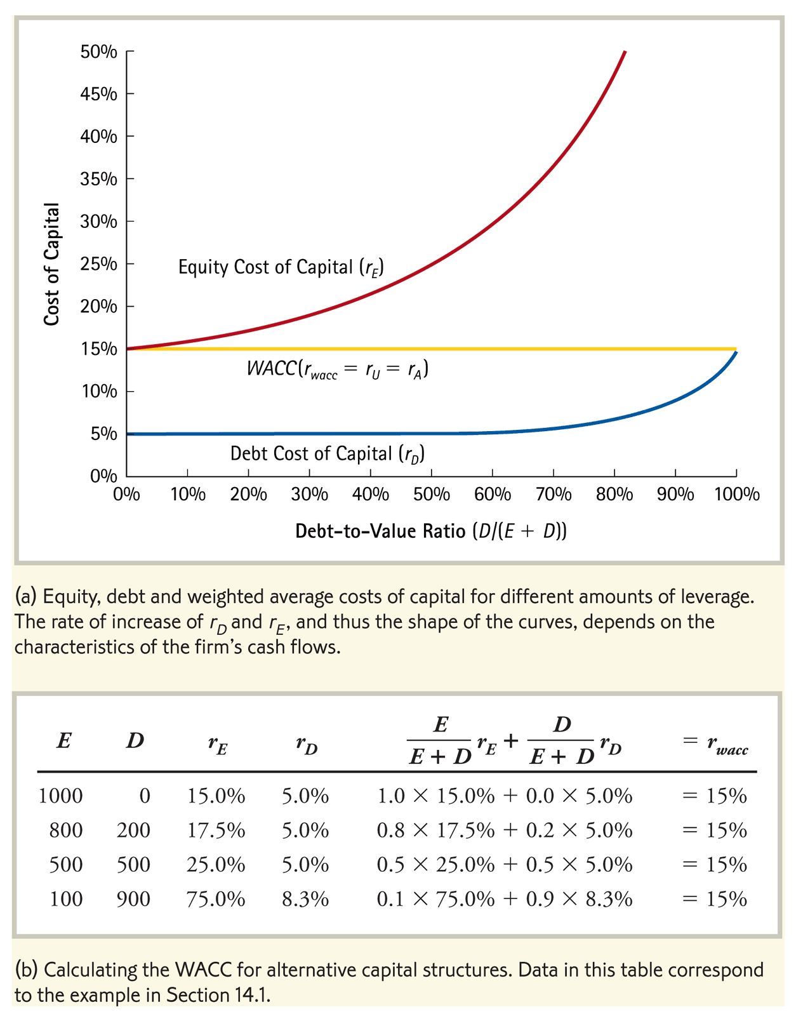
图14.1 完美资本市场中的WACC与财务杠杆

Slide 72
资本预算与加权平均资本成本（续）
没有债务时，WACC等于无杠杆股权资本成本。
当公司以较低的债务资本成本借款时，其股权资本成本上升，净效应是公司的WACC保持不变。
Copyright © 2007 Pearson Addison-Wesley. All rights reserved.
14-<number>

Slide 73
例14.5 减少杠杆与资本成本
问题：
EP是一家天然气公司，公司按市场价值计算的债务股权比率为2。假设公司当前的债务资本成本为6%，股权资本成本为12%。再假设如果公司发行股票并用筹集的资金偿还债务，使公司的债务股权比率降为1，使公司的债务资本成本下降到5.5%。在完美的资本市场中，这项交易对公司的股权资本成本和WACC将产生什么影响？
Copyright © 2007 Pearson Addison-Wesley. All rights reserved.
14-<number>

Slide 74


例14.5 减少杠杆与资本成本（续）
解答：
利用等式（14.7），可以计算公司初始的WACC：
在完美的资本市场中，公司的WACC不因资本结构的变动而改变。因而公司的无杠杆资本成本r_{U}=8%。于是利用等式（14.5）可以计算杠杆减少后公司的股权资本成本：
杠杆的减少将使公司的股权资本成本下降到10.5%。
在完美的资本市场中，公司的WACC保持不变，仍然为8%=1/2(10.5%)+1/2(5.5%)。这项交易没有产生任何净收益。
Copyright © 2007 Pearson Addison-Wesley. All rights reserved.
14-<number>

Slide 75
计算多种证券的WACC
如果公司的资本结构是由多种证券所组成，那么WACC是通过计算公司所有证券的加权平均资本成本而计算。
Copyright © 2007 Pearson Addison-Wesley. All rights reserved.
14-<number>

Slide 76
例14.6 多种证券的WACC
问题：
计算具有与例14.3描述一样的资本结构的企业家的项目的WACC。
Copyright © 2007 Pearson Addison-Wesley. All rights reserved.
14-<number>

Slide 77


例14.6 多种证券的WACC（续）
解答：
因为公司的资本结构中具有三种证券（债务、股权、认股权证），公司的加权平均资本成本是必须支付给这三类投资者的平均回报：
由例14.3可知，E=440，D=500，W=60。每种证券的期望回报率是多少？给定公司的现金流，债务是无风险的，期望回报率为r_{D}=5%。认股权证的期望支付为1/2(210)+1/2(0)=105美元，所以它的期望回报率为r_{W}=105/60-1=75%。当现金流较高时，股权的支付为(1400-525-210)=665美元；当现金流较低时，股权的支付为(900-525)=375美元；因而其期望支付为1/2(665)+1/2(375)=520美元，于是股权的期望回报率为r_{E}=520/440-1=18.18%。现在可以计算WACC：
WACC再次等于公司无杠杆的资本成本15%。
Copyright © 2007 Pearson Addison-Wesley. All rights reserved.
14-<number>

Slide 78
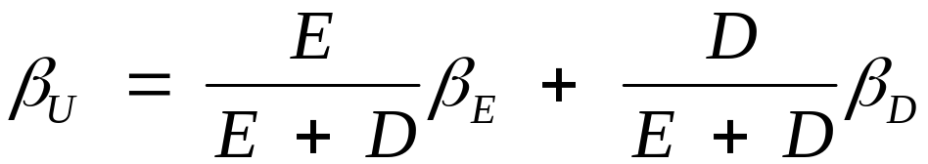
有杠杆和无杠杆贝塔
财务杠杆对公司证券的风险的影响也可以用贝塔来表示：
Copyright © 2007 Pearson Addison-Wesley. All rights reserved.
14-<number>

Slide 79
有杠杆和无杠杆贝塔（续）
无杠杆贝塔（Unlevered Beta）
  无杠杆公司的风险的衡量指标，相当于公司资产的贝塔。
如果要估计投资项目的无杠杆贝塔，应该基于具有可比投资的公司的无杠杆贝塔的估计。
Copyright © 2007 Pearson Addison-Wesley. All rights reserved.
14-<number>

Slide 80
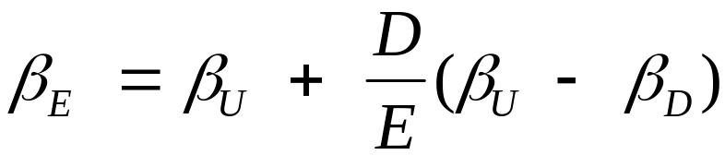
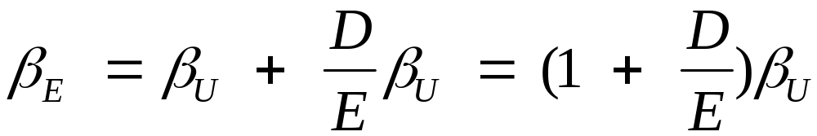
有杠杆和无杠杆贝塔（续）
杠杆放大了公司资产的市场风险β_{U} ,提高了股权的市场风险。
Copyright © 2007 Pearson Addison-Wesley. All rights reserved.
14-<number>

Slide 81
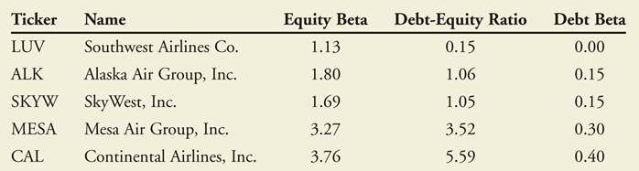
例14.7 航空公司的贝塔
问题：
2005年秋季，几家航空公司股票的股权贝塔和依据市值计算的债务股权比率的估计如下表所示：
这些公司的股权贝塔的显著差异反映它们在经营中的市场风险的巨大差异吗？你将采用什么近似的贝塔来评估航空业的项目？
Copyright © 2007 Pearson Addison-Wesley. All rights reserved.
14-<number>

Slide 82
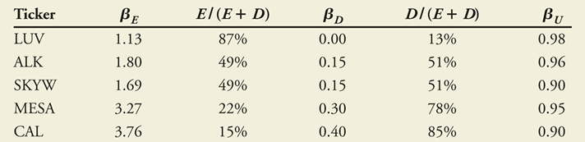
例14.7 航空公司的贝塔（续）
解答：
股权的市场风险被公司的财务杠杆放大了。为了评估航空公司经营的市场风险，应该考虑它们的无杠杆贝塔，利用等式（14.9）计算如下：
虽然各航空公司的股权贝塔差别很大，但它们的无杠杆贝塔是相似的。因而它们股权的市场风险差异主要是由于它们资本结构的不同所致。基于这些数据，范围为0.9-0.98的无杠杆贝塔将是这个行业的项目的市场风险的合理估计。
Copyright © 2007 Pearson Addison-Wesley. All rights reserved.
14-<number>

Slide 83
现金和净债务
持有现金具有与杠杆对风险和回报的影响相反的效应，可以被视为相当于负债务。
Copyright © 2007 Pearson Addison-Wesley. All rights reserved.
14-<number>

Slide 84
例14.8 现金和贝塔
问题：
在2005年中期，思科公司没有债务，股权资本总市值为1100亿美元，贝塔为2.2。思科的资产中包括价值160亿美元的现金和无风险证券。此时，思科不包括现金的经营性资产的市场价值（即公司价值）是多少？这些经营性资产的贝塔是多少？
Copyright © 2007 Pearson Addison-Wesley. All rights reserved.
14-<number>

Slide 85
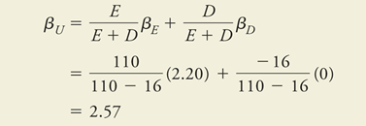
例14.8 现金和贝塔（续）
解答：
因为思科公司没有债务，有160亿美元现金，所以其净债务=0-160=-160亿美元。因此它的公司价值为1100-160=940亿美元。为了确定其经营性资产的贝塔，可以应用等式（14.9）计算思科的无杠杆贝塔（利用因为公司的现金是无风险的，其净债务的贝塔为0的事实）：
换言之，思科的股权市值由价值940亿美元的经营性资产加上160亿美元的现金构成。经营性资产的贝塔为2.57。因为现金的贝塔为0，所以公司的股权的市场风险比其经营性资产的市场风险要低，股权的贝塔为2.2。
为检验这个结果，注意公司的经营性资产加上现金构成的组合的贝塔为(940/1100)(2.57)+(160/1100)(0)=2.2。
Copyright © 2007 Pearson Addison-Wesley. All rights reserved.
14-<number>

Slide 86
14.4 资本结构谬论
杠杆和每股收益（Leverage and Earnings per Share）
  财务杠杆可以增加公司的期望每股收益。有时这被（错误地）用作为一种论据：杠杆应该也提高公司的股票价格。
Copyright © 2007 Pearson Addison-Wesley. All rights reserved.
14-<number>

Slide 87
14.4 资本结构谬论（续）
杠杆和每股收益（Leverage and Earnings per Share）
  例：
    LVI当前为全权益公司。预期公司明年将产生息税前收益（EBIT）为1000万美元。公司当前有1000万股流通股，每股交易价格为7.5美元。LVI正考虑调整公司的资本结构，以8%的利率借款1500万美元，并用所借资金以每股7.5美元的价格回购200万股股票。
Copyright © 2007 Pearson Addison-Wesley. All rights reserved.
14-<number>

Slide 88
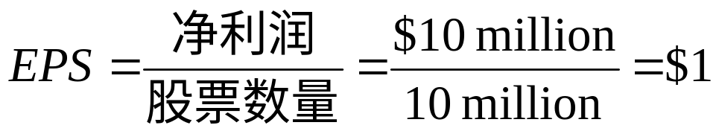
14.4 资本结构谬论（续）
杠杆和每股收益（Leverage and Earnings per Share）
  例：
    假设公司没有债务。由于没有利息，在完美的资本市场中也不存在税收，公司的净利润将等于其EBIT，没有杠杆时公司的每股收益将为：
Copyright © 2007 Pearson Addison-Wesley. All rights reserved.
14-<number>

Slide 89
14.4 资本结构谬论（续）
杠杆和每股收益（Leverage and Earnings per Share）
  例:
    如果LVI调整资本，新债务将使得公司每年支付的利息为120万美元。
      1500× 8% = 120万美元
    结果，LVI公司预期的利息支付后的利润将为880万美元。
      利润 = EBIT – 利息
      利润 = 1000– 120 = 880万美元
Copyright © 2007 Pearson Addison-Wesley. All rights reserved.
14-<number>

Slide 90
14.4 资本结构谬论（续）
杠杆和每股收益（Leverage and Earnings per Share）
  例:
    每股收益上升为$1.10
      EPS=880/800=$1.1
    LVI的预期每股收益随着杠杆的增加而增加。
Copyright © 2007 Pearson Addison-Wesley. All rights reserved.
14-<number>

Slide 91
14.4 资本结构谬论（续）
杠杆和每股收益（Leverage and Earnings per Share）
  例:
    股东变得更富裕了吗？
      没有！尽管LVI的预期EPS随着杠杆的增加而增加，其EPS的风险也会增加。虽然平均而言EPS增加了，但这种增加对于补偿股东承担的额外风险是必要的，所以作为该交易的结果，LVI的股价不会上升。
Copyright © 2007 Pearson Addison-Wesley. All rights reserved.
14-<number>

Slide 92
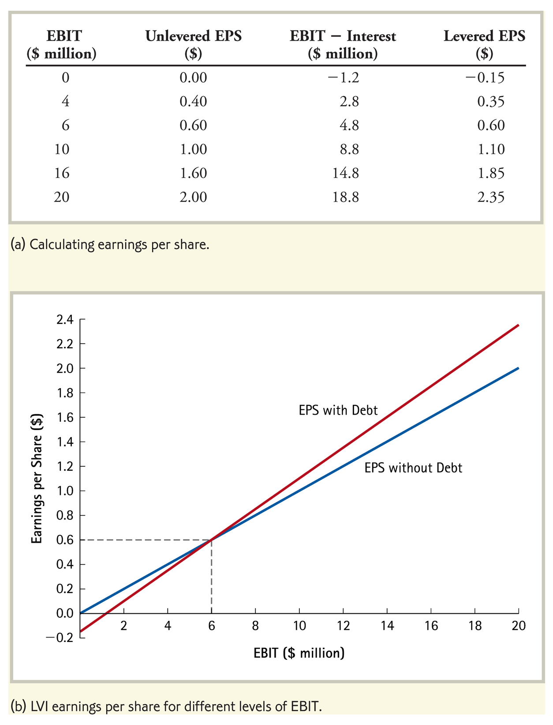
图14.2 有杠杆和无杠杆时LVI的每股收益

Slide 93
例14.9 MM定理与每股收益
问题：
假定LVI的EBIT预期在未来不会增长，以及所有利润作为红利发放。用MM第一和第二定理证明，LVI的预期EPS的增加将不会导致股价的上升。
Copyright © 2007 Pearson Addison-Wesley. All rights reserved.
14-<number>

Slide 94


例14.9 MM定理与每股收益（续）
解答：
如果没有杠杆，每年的预期每股收益和股利都是1美元，股票价格为7.5美元。r_{U}表示LVI的无杠杆的资本成本。于是可以作为永续年金计算公司的价值：
因此，LVI当前的股价意味着r_{U}=1/7.5=13.33%。
无杠杆时，LVI的股票市值为每股7.50美元×1000万股=7500万美元。如果LVI用债务融资回购价值1500万美元的公司股权（即200万股），那么根据MM第一定理，剩余股权价值将为7500-1500=6000万美元。在交易后，LVI的债务股权比率为1500/6000=1/4。根据MM第二定理，LVI的有杠杆的股权资本成本将为：
给定预期EPS现在是每股1.1美元，新股价等于：
因而，虽然EPS较高，但由于额外的风险，股东将要求较高的回报。这些效应相互抵消，所以每股价格保持不变。
Copyright © 2007 Pearson Addison-Wesley. All rights reserved.
14-<number>

Slide 95
股票发行与稀释
稀释（Dilution）
  股份总数的增加，它将分享（divide）固定金额的收益
有时（错误地）争辩：发行股权将稀释现有股东的所有权，所以应该采用债务融资。
Copyright © 2007 Pearson Addison-Wesley. All rights reserved.
14-<number>

Slide 96
股票发行与稀释（续）
假设JSA当前没有债务，有50000万股流通股，股票当前的交易价格为16美元。
上个月公司宣布它将拓展业务，业务拓展将需要购买价值10亿美元的新飞机，将由发行新股融资。
Copyright © 2007 Pearson Addison-Wesley. All rights reserved.
14-<number>

Slide 97
股票发行与稀释（续）
公司的股权和资产的当前价值（新股发行前）为80亿美元。
  50000万股×每股$16 = 80亿美元
假设JSA以当前每股16美元的价格，出售6250万股新股，以筹集购买飞机所需要的额外的10亿美元。
Copyright © 2007 Pearson Addison-Wesley. All rights reserved.
14-<number>

Slide 98
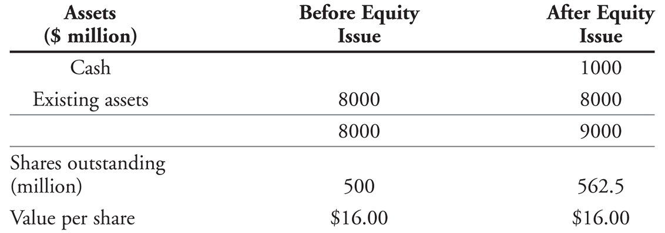
股票发行与稀释（续）
Copyright © 2007 Pearson Addison-Wesley. All rights reserved.
14-<number>

Slide 99
股票发行与稀释（续）
结果：
  JSA资产的市场价值增加了，因为公司筹集了额外的10亿美元现金。
  股票数量增加了。
    尽管股票数量已增加到56250万股，但每股价值保持在每股16美元不变。
Copyright © 2007 Pearson Addison-Wesley. All rights reserved.
14-<number>

Slide 100
股票发行与稀释（续）
只要公司以公允价格出售新股，发行股票本身对股东将不存在任何利得或损失。
任何与金融交易相联系的利得或损失将产生于公司以筹措的资金所作投资的NPV。
Copyright © 2007 Pearson Addison-Wesley. All rights reserved.
14-<number>

Slide 101
14.5 MM:超越定理之外
金融市场的价值守恒原理（Conservation of Value Principle for Financial Markets）
  在完美资本市场中，金融交易既不会创造也不会消灭价值，而是表示风险（因而回报）的重新配置。
    这意味着任何看上去能够增加价值的金融交易也许是利用了某种市场不完备性。
Copyright © 2007 Pearson Addison-Wesley. All rights reserved.
14-<number>

Slide 102
问题?
Copyright © 2007 Pearson Addison-Wesley. All rights reserved.
14-<number>

